Slide 1
第十三章
SSM项目综合示例

Slide 2
实验目标
掌握Eclipse和Maven开发环境的搭建
掌握SSM框架的结构和文件构成
掌握SSM框架下的功能开发和调试
掌握Maven打包及Tomcat下的应用部署

Slide 3
阶段1——搭建Eclipse和Maven开发环境
Java SE 7+
Eclipse Luna+
Tomcat 8+
Apache Maven 3.0.4+
设置系统变量M2_HOME和Path
MySQL Community Edition 5.6
打开MySQL Command Line：
创建数据库：create database ssm;
执行项目下的src/main/sql/schema.sql: source <schema.sql路径>

Slide 4
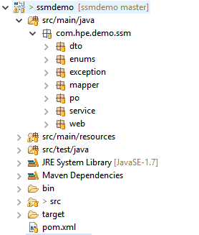
阶段2——SSM框架的结构和文件构成（一）
包名· | 名称 | 作用
mapper | 数据访问层（接口） | 与数据打交道，可以是数据库操作。
entity | 实体类 | 一般与数据库的表相对应，封装dao层取出来的数据为一个对象，也就是我们常说的pojo，一般只在mapper层与service层之间传输。
dto | 数据传输层 | 用于service层与web层之间传输，为什么不直接用entity（pojo）？其实在实际开发中发现，很多时间一个entity并不能满足我们的业务需求，可能呈现给用户的信息十分之多，这时候就有了dto，也相当于vo。
service | 业务逻辑（接口） | 定义业务逻辑
service.impl | 业务逻辑（实现） | 实现我们业务接口，一般事务控制是写在这里。
web | 控制器 | springmvc就是在这里发挥作用的，是controller控制器，相当于struts中的action。
enums | 枚举类 | 跟业务相关的枚举类
exception | 异常类 | 跟业务实现相关的异常类

Slide 5
阶段2——SSM框架的结构和文件构成（二）
pom.xml： Maven项目管理文件，引入Spring, SpringMVC, MyBatis等
库依赖。
src/main/resources/：
mapper/*.xml: MyBatis的Mapper文件
spring/：
spring-dao.xml: 数据库及MyBatis的相关配置
spring-service.xml：扫描service包下使用注解的服务类
spring-web.xml: 配置SpringMVC
jdbc.properties: 存放最常见的数据库连接属性
mybatis-config.xml： MyBatis核心文件
logback.xml： 配置日志
src/main/webapp/WEB-INF/:
web.xml: WEB应用部署配置文件
jsp/*: SpringMVC管理的JSP资源所在目录

Slide 6
阶段3——SSM框架下的功能开发和调试
编写schema文件
编写entity类
编写Mapper配置文件
编写Mapper接口文件
编写DTO类文件
编写service接口和实现类
编写Controller类
编写JSP文件

Slide 7
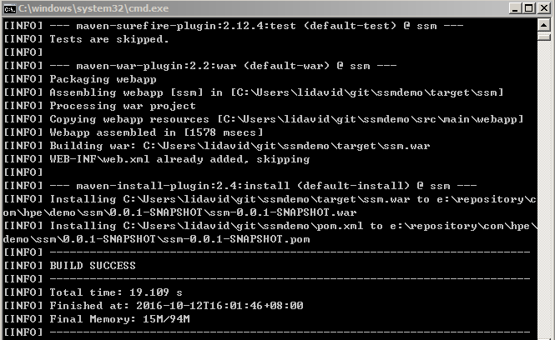
阶段4——Maven打包及Tomcat下的应用部署（一）
在工程根目录下执行：mvn clean install –Dmaven.test.skip=true

Slide 8
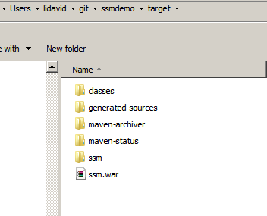
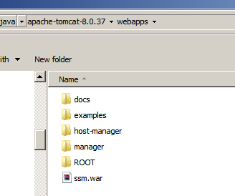
阶段4——Maven打包及Tomcat下的应用部署（二）
在根目录的target目录里找到ssm.war，然后将文件拷贝到tomcat安装目录下的webapps目录下。

Slide 9
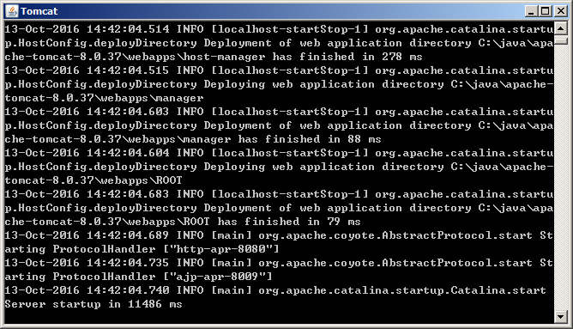
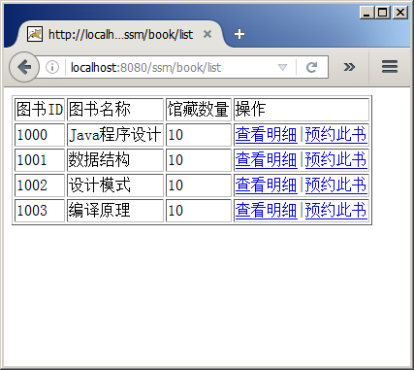
阶段4——Maven打包及Tomcat下的应用部署（三）
执行Tomcat目录bin下的startup.bat
在浏览器打开地址：
http://localhost:8080/ssm/book/list

Slide 10
Thank you !

